Slide 1
RECEPCION PIE DE CAMION
TEQUILA PARTY

Slide 2
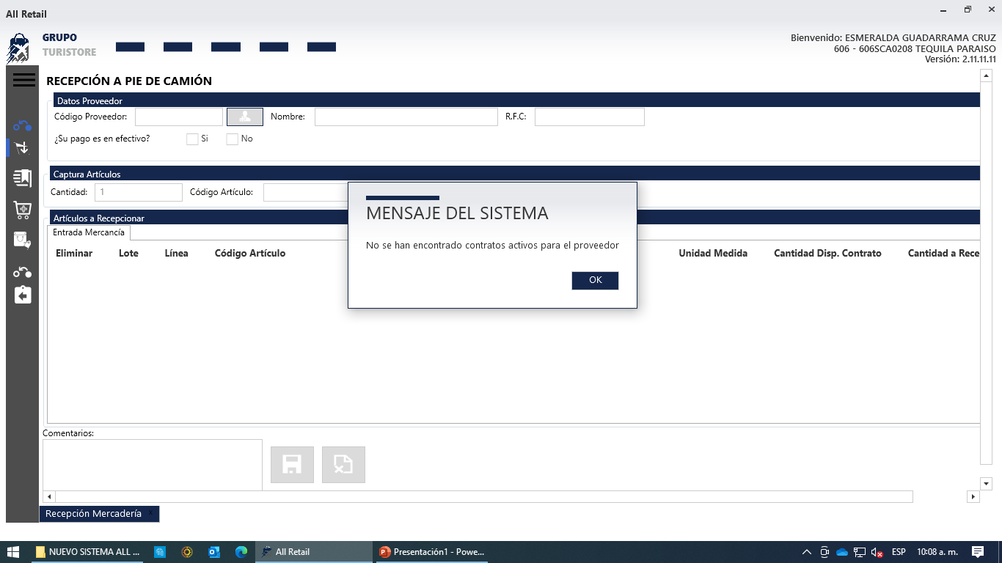
606 TEQUILA PARTY TICKET 15941
PIE DE CAMION
COMERCIALIZADORA NAYAR
LEYENDA: No se han encontrado contratos activos para el proveedor

Slide 3
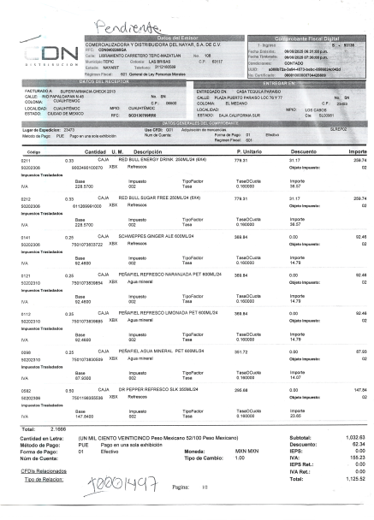
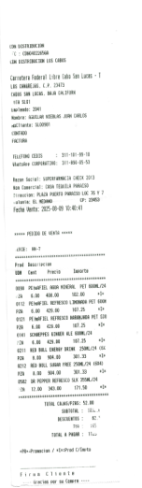

Slide 4
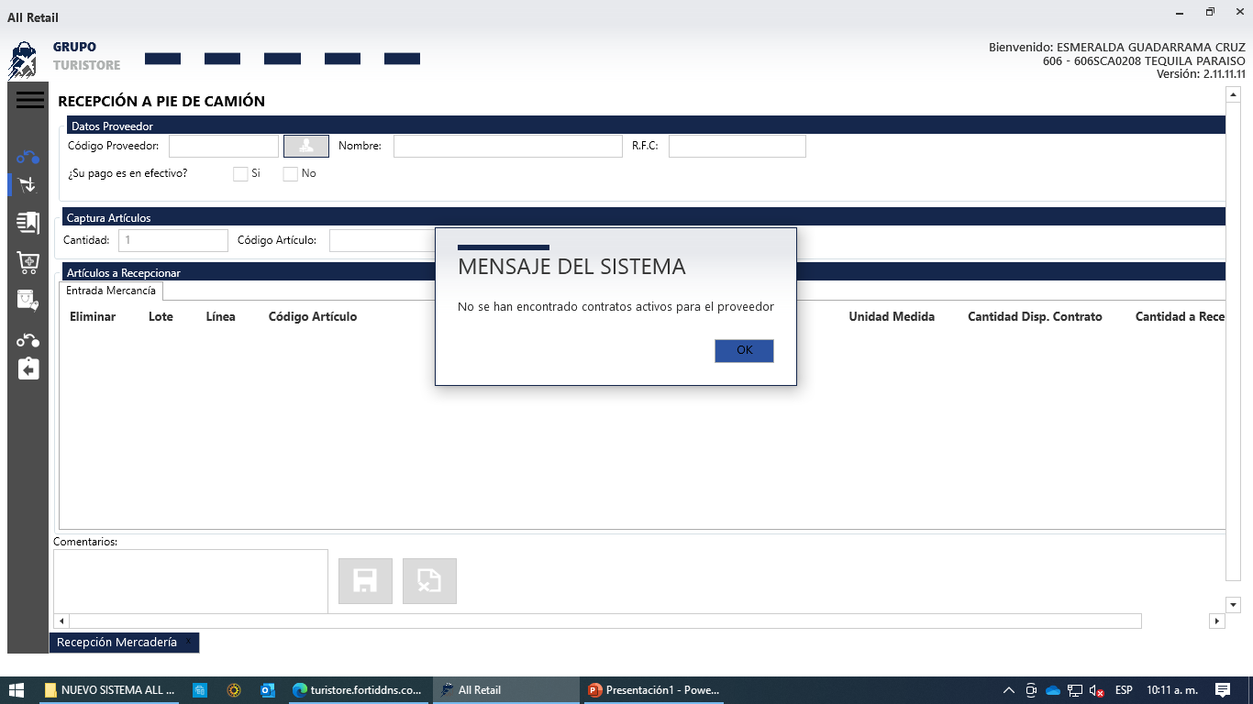
606 TEQUILA PARTY TICKET 15941
PIE DE CAMION
COMERCIALIZADORA AZUL PUNTO Y COMA
LEYENDA: No se han encontrado contratos activos para el proveedor

Slide 5
SOLICITUD DE PEDIDO
CEDI 615
12/ago/2025

Slide 6

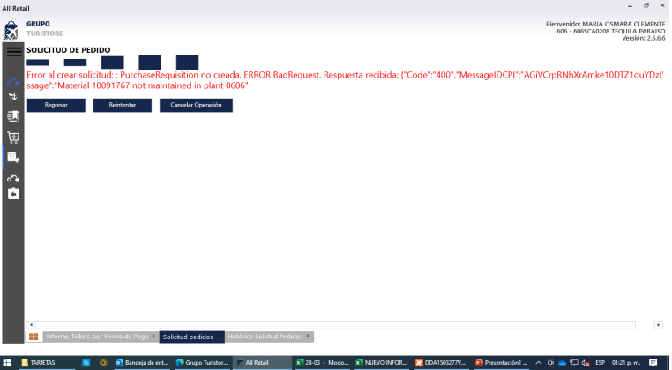
No permite generar pedido en productos como playeras boquitas.

Slide 7
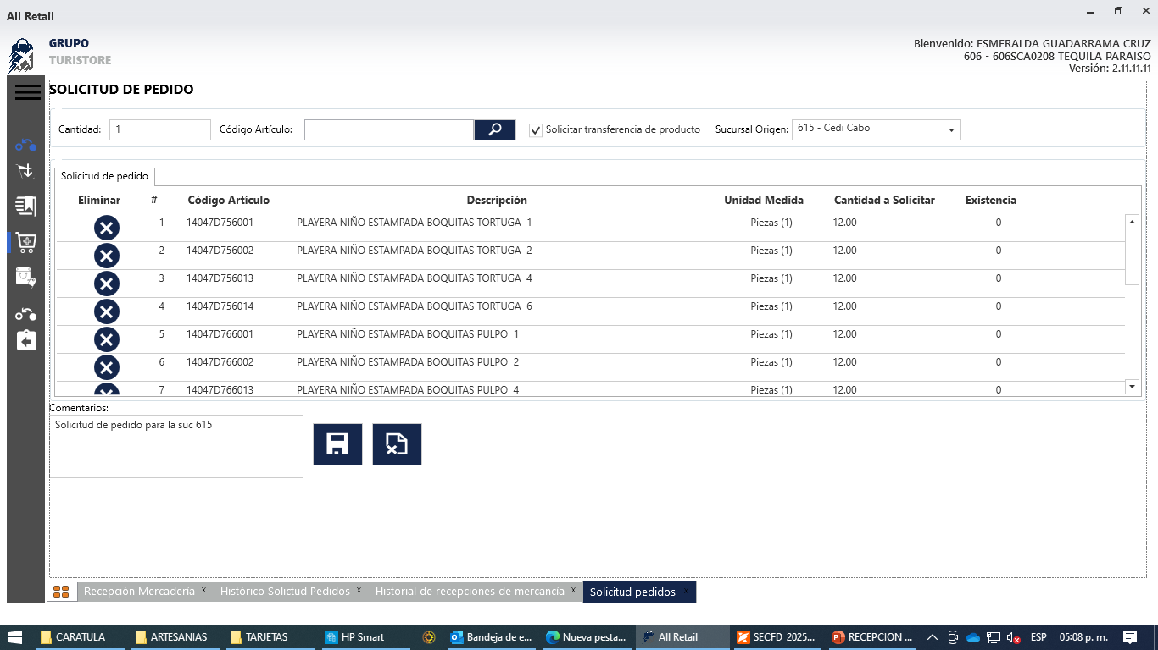
SOLICITUD DE PEDIDO BOQUITAS CEDI 615
Se ingresaron 16 códigos de 12 piezas las cuales no, procedió marcándonos en rojo, adjuntado en la siguiente diapositiva.

Slide 8
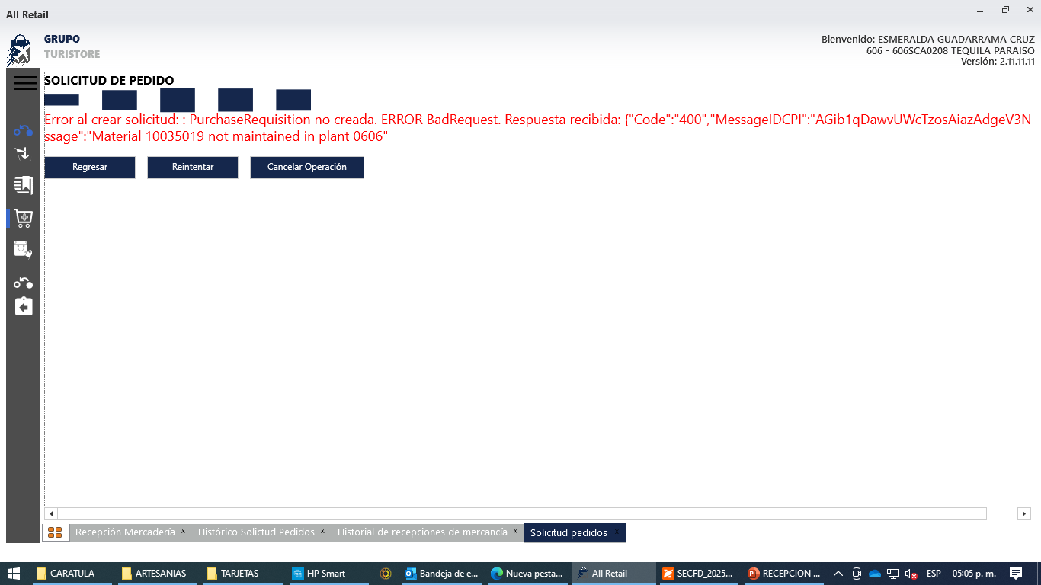
Se levanta Ticket
16018 tp 606
Leyenda: Marca error

Slide 9
Solicitud de pedido por transferencia cedi.
playeras adulto y niño estampada.
13/ago/2025

Slide 10
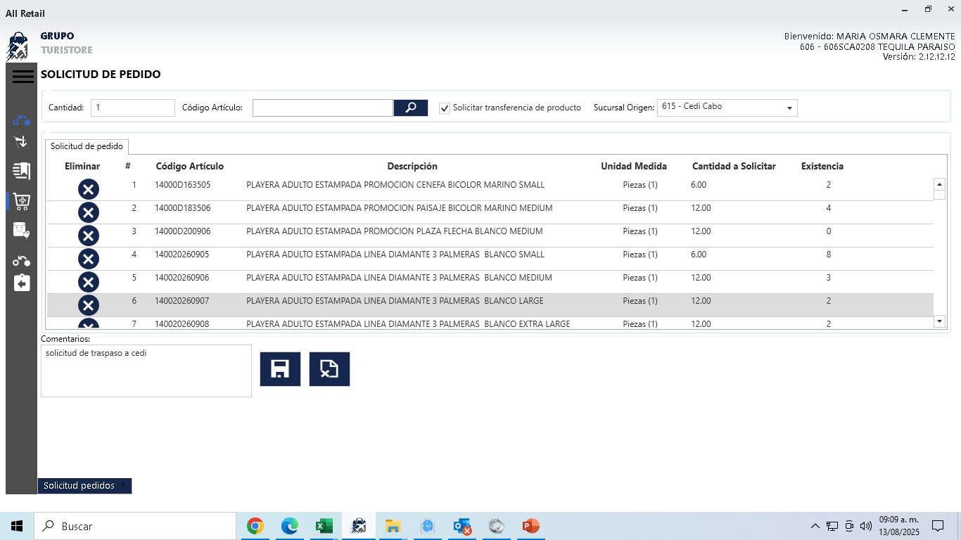
SE LEVANTA TICKET: 16053 Tequila party 606
Se ingresaron 78 artículos de producción con cantidades de 12pz y 6pz, la cual no permitió generar la solicitud, anexo capturas con códigos de la solicitud.

Slide 11
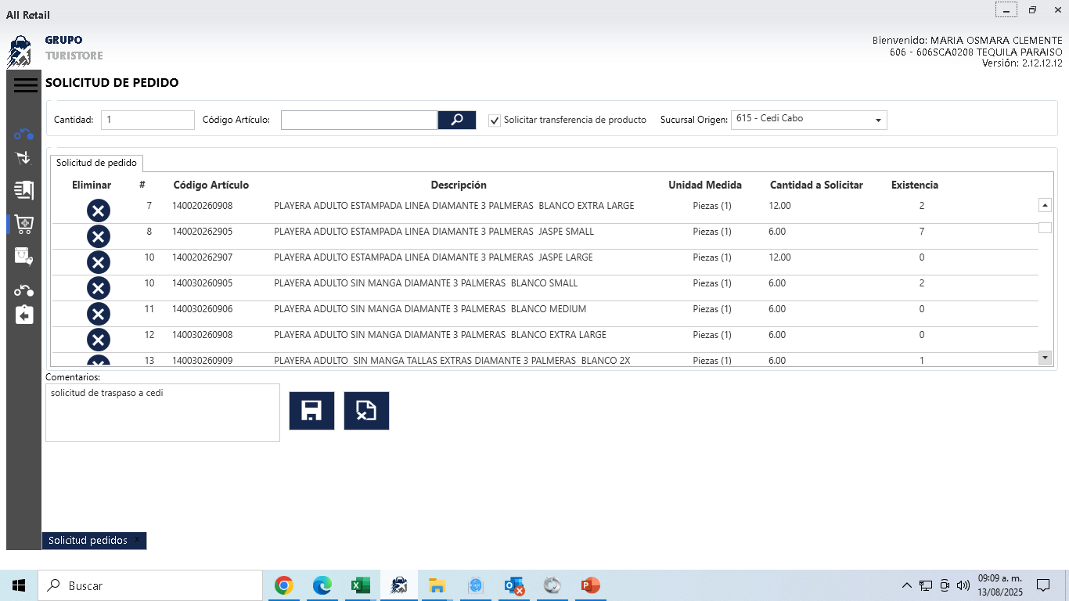

Slide 12


Slide 13


Slide 14
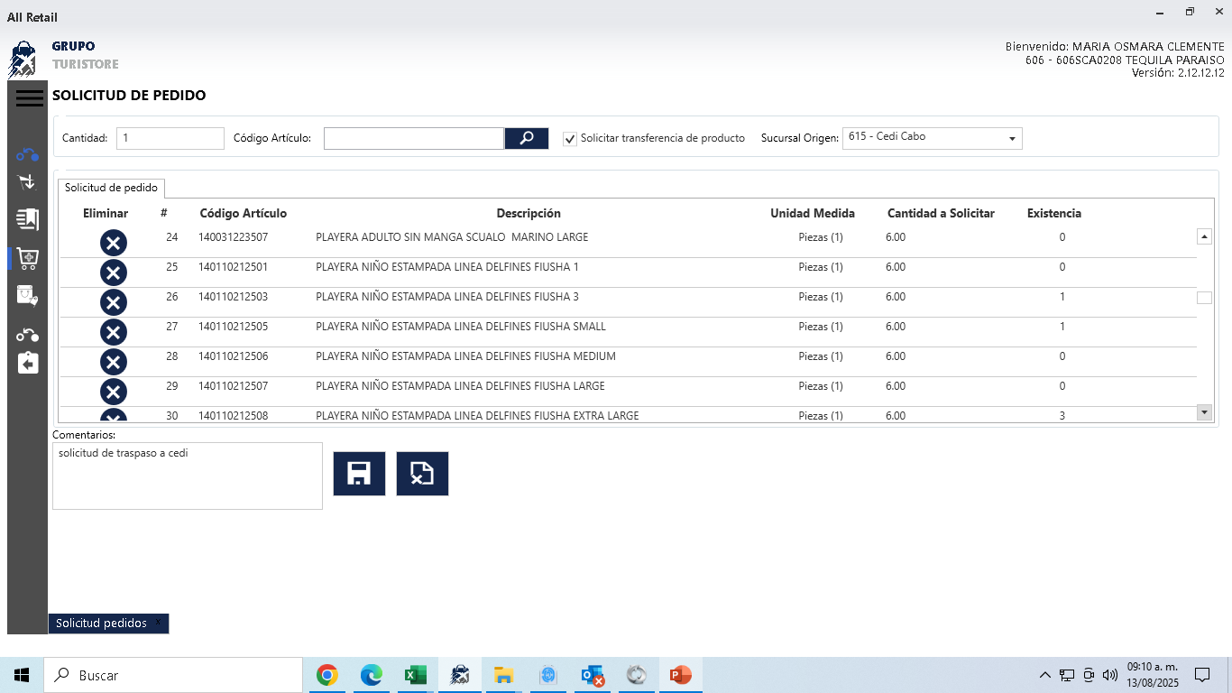

Slide 15
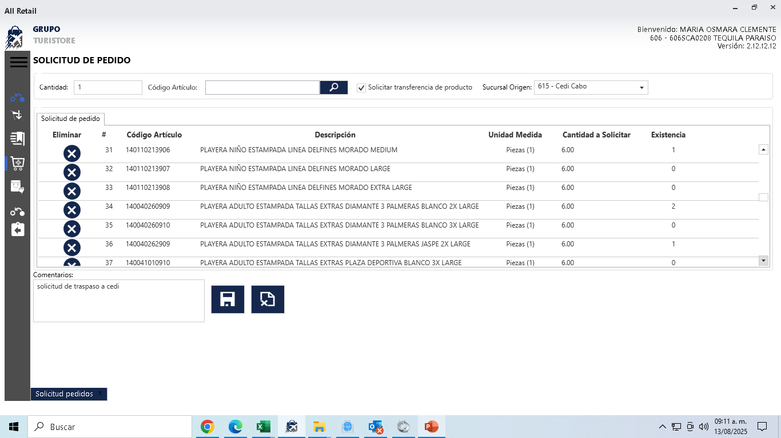

Slide 16


Slide 17
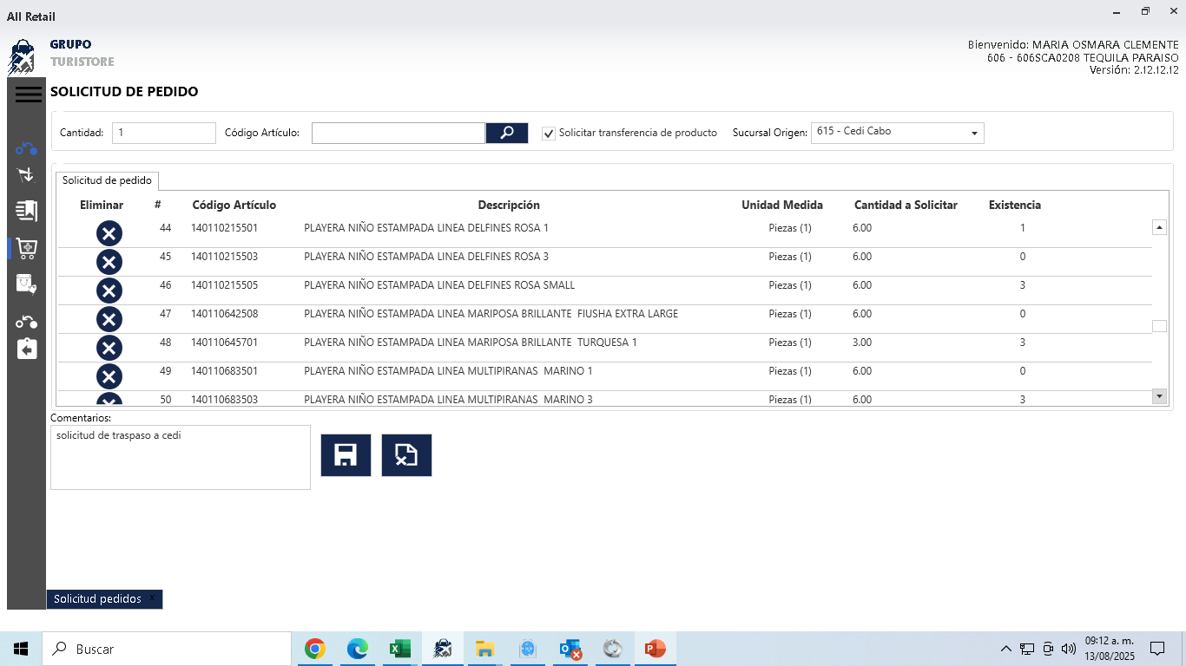

Slide 18


Slide 19
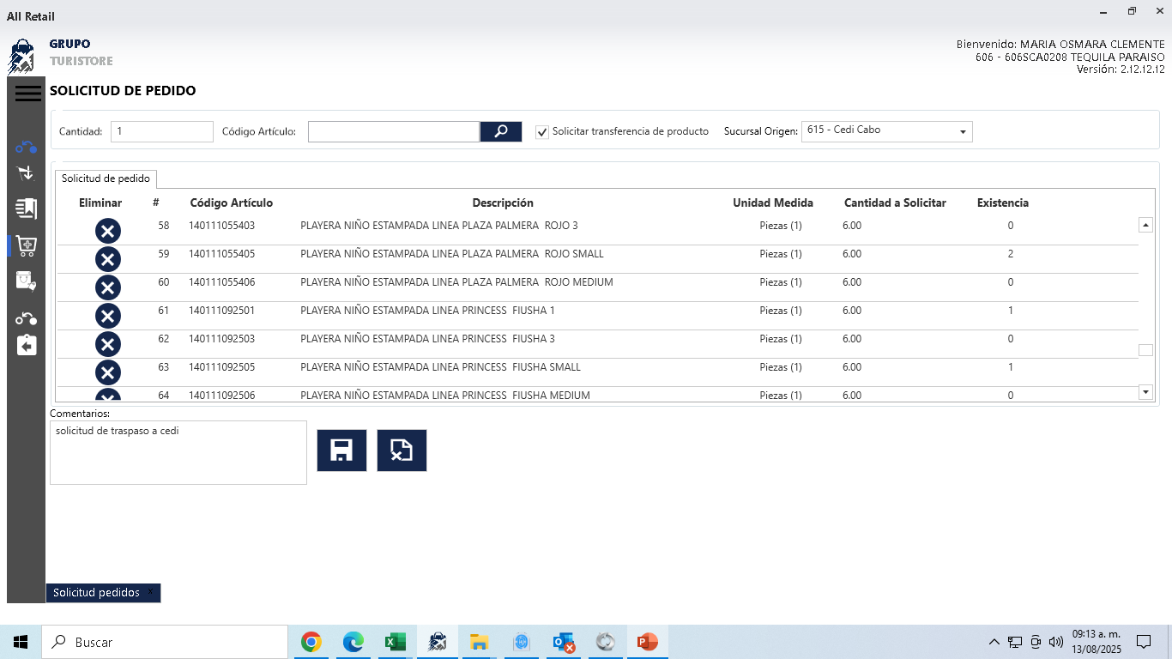

Slide 20


Slide 21
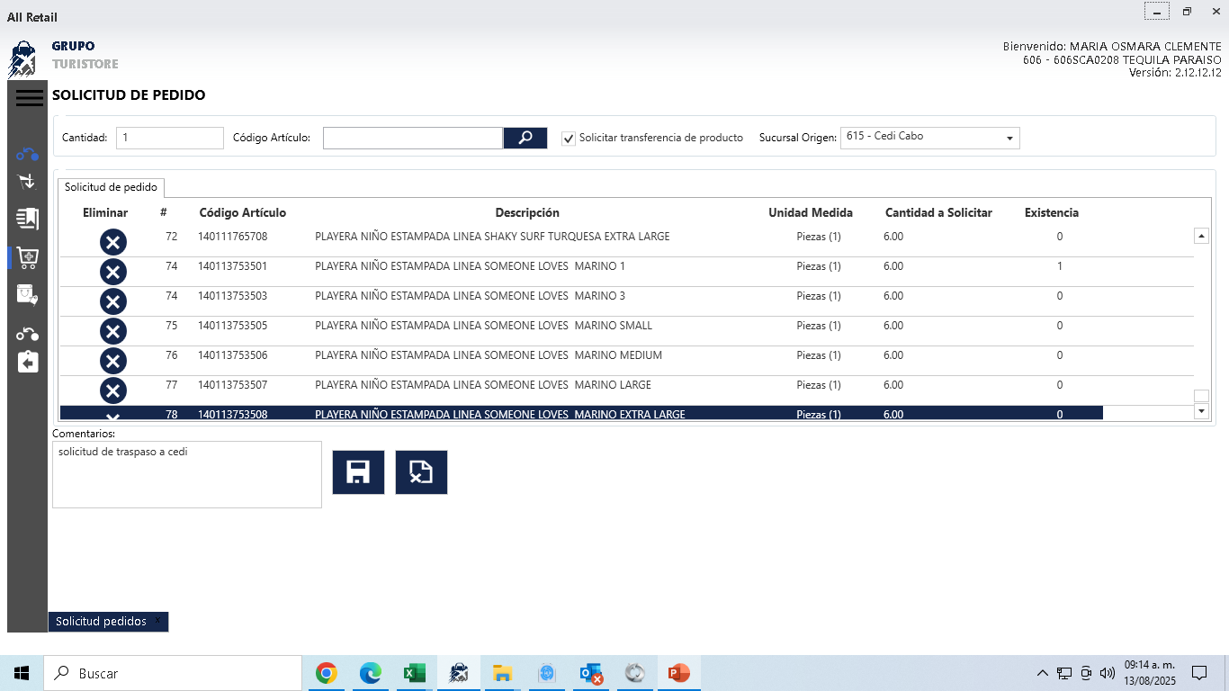

Slide 22
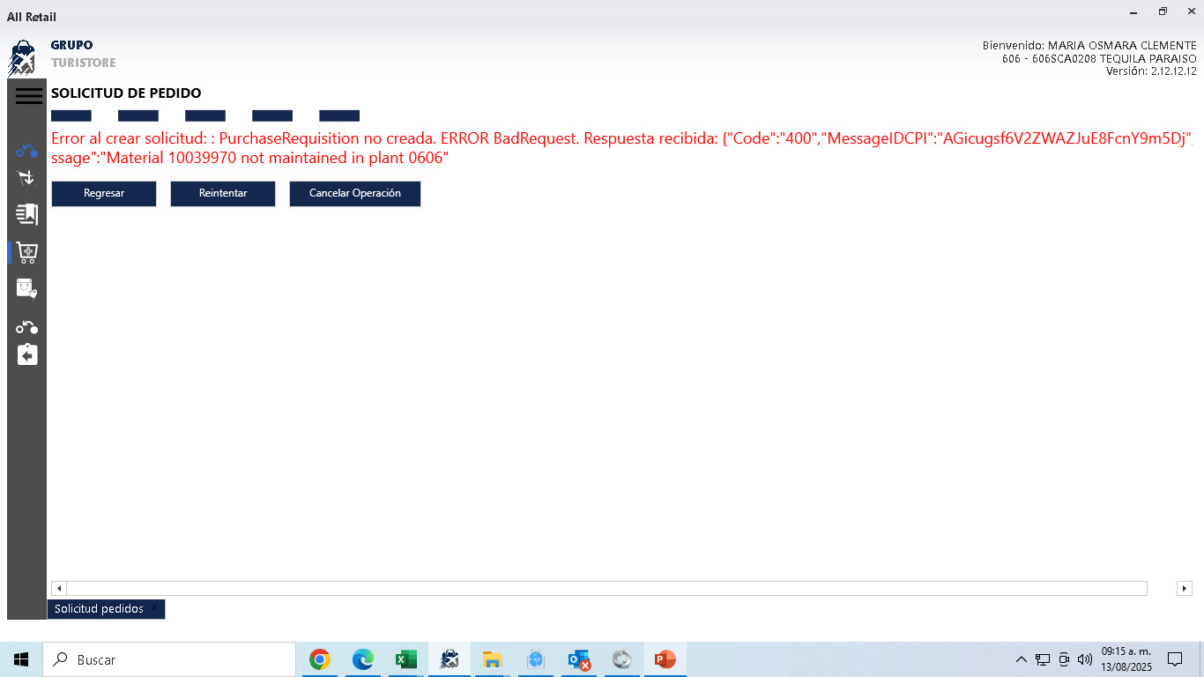
Se realizo el intento de ir quitando 10 códigos en 4 ocasiones, sin embargo, aún que se bajara el numero no genero la solicitud.
Leyenda: Error al crear solicitud.

